Slide 1
Recherche et analyse dans le domaine des transports
Module 4 : Transports durables et analyse des politiques
Laboratoire 10 : Analyse coûts-avantages

Slide 3
Table des matières
Laboratoire 10 : Analyse coûts-avantages
Section 0 : Objectifs et résultats d'apprentissage | 3
0.1. Objectifs | 4
0.2. Résultats d'apprentissage | 5
0.3. Référence au cours théorique correspondant | 6
Section 1 : Introduction à l'analyse coûts-avantages | 7
1.1. Qu'est-ce que l'analyse coûts-avantages (ACA) ? | 8
1.2. Pourquoi l'ABC est-elle essentielle dans la planification des transports ? | 9
Section 2 : Coûts et avantages | 10
2.1. Composantes des coûts | 11
2.2. Composantes des avantages | 12
2.3. Des coûts et avantages à la viabilité | 13
2.4. Interprétation des résultats de l'analyse coûts-avantages | 14
2.5. Analyse de sensibilité dans l'ACA | 15
Section 3 : Exemple pratique | 16
3.1. Analyse coûts-avantages avec Excel | 18
3.2. Analyse coûts-avantages avec Python | 19
Section 4 : Devoirs à la maison | 20
4.1. Tâches à accomplir | 21
4.2. Structure et remise du rapport | 25
Analyse coûts-avantages

Slide 4
Section 00 :
Objectifs et résultats d'apprentissage
Analyse coûts-avantages

Slide 5
0. Objectifs et acquis d'apprentissage
0.1. Objectifs
Numéro de section | Activité | Outil(s) | Type d'activité | Activité réalisée par | Durée
1, 2 | Définition de l'analyse coûts-avantages, son importance dans la planification des transports, aperçu de la session | Diapositives | Présentation | Enseignant | 20 minutes
3 | Présentation détaillée d'un tableur CBA professionnel : composants, logique, résultats | Excel | Présentation | Enseignant | 20 minutes
3 | Réaliser une analyse coûts-avantages simple à l'aide des composants de base (temps, retard, distance) | Colab (Python) | Démonstration + Pratique | Enseignant + Élève | 45 minutes
4 | Ajouter des avantages avancés (émissions, sécurité, congestion, croissance économique) ; tester des scénarios | Colab (Python) | Démonstration + Pratique | Enseignant + Élève | 45 minutes
5 | Comparer les résultats Python ; analyser la VAN, le BCR, la sensibilité et la viabilité | Colab (Python) | Pratique | Enseignant + élève | 30 minutes
6, 7 | Instructions pour les devoirs : améliorer la viabilité, mettre à jour la VAN/le RBR, rédiger un bref rapport |  | Présentation | Enseignant | 20
Analyse coûts-avantages

Slide 6
0. Objectifs et acquis d'apprentissage
0.2. Résultats d'apprentissage
À l'issue de cette session de travaux pratiques, les étudiants seront en mesure de :
  Expliquer le rôle de l'analyse coûts-avantages (ACA) dans l'évaluation des projets de transport, y compris sa pertinence pour les décisions d'investissement public.
  Identifier et classer les principaux éléments de coûts et d'avantages utilisés dans l'ACB des transports, y compris les éléments directs, indirects et externes.
  Utiliser et interpréter un outil Excel professionnel d'ABC (modèle USDOT), en comprenant la structure, les formules et les indicateurs de résultats (VAN, RCB).
  Exécuter un modèle d'ABC simplifié basé sur Python, en interprétant les résultats tels que la valeur actuelle nette (VAN), le rapport coûts-avantages (RCA) et les coûts de retard.
  Appliquer un modèle d'analyse coûts-avantages Python plus avancé avec des composantes supplémentaires telles que la réduction des émissions, la sécurité et le développement économique.
  Évaluer la viabilité d'un projet selon différents scénarios et expliquer comment l'analyse de sensibilité influence les politiques et la prise de décision.
  Repenser un scénario de projet de transport en ajustant les hypothèses afin d'améliorer la viabilité économique.
  Préparer un rapport structuré qui présente et interprète les résultats de l'analyse coûts-avantages, explique les étapes méthodologiques et formule une recommandation politique.
Analyse coûts-avantages

Slide 7
Section 01 :
Introduction à l'analyse coûts-avantages
Analyse coûts-avantages

Slide 8
1. Introduction à l'analyse coûts-avantages
1.1. Qu'est-ce que l'analyse coûts-avantages (ACA) ?
Définition
Méthode systématique permettant d'évaluer les impacts d'un projet en termes monétaires, en comparant les avantages totaux aux coûts totaux.
Objectif
Permet d'évaluer si un projet mérite d'être réalisé.
Prend en compte les impacts financiers et économiques
Favorise une prise de décision transparente et fondée sur des données probantes.
Dans le cadre de projets de transport :
Garantit que les investissements apportent une valeur nette à la société
Permet d'éviter les projets inutiles ou nuisibles
Équilibre les avantages pour les utilisateurs et les coûts du projet
Analyse coûts-avantages

Slide 9
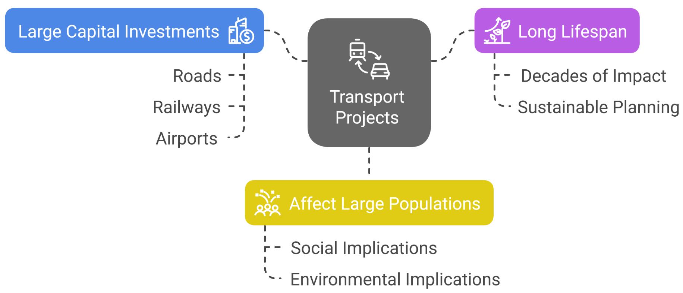
1. Introduction à l'analyse coûts-avantages
1.2. Pourquoi l'analyse coûts-avantages est-elle essentielle dans la planification des transports ?
L'analyse coûts-avantages répond à des questions essentielles :
Le projet génère-t-il suffisamment de valeur pour justifier ses coûts ?
Quels sont les compromis (coûts par rapport aux avantages) ?
Dans quelle mesure le résultat est-il sensible aux hypothèses clés ?
Sans analyse coûts-avantages → Risque d'investissement médiocre et d'impact sociétal négatif.
Analyse coûts-avantages

Slide 10
Section 02 :
Coûts et avantages
Analyse coûts-avantages

Slide 11
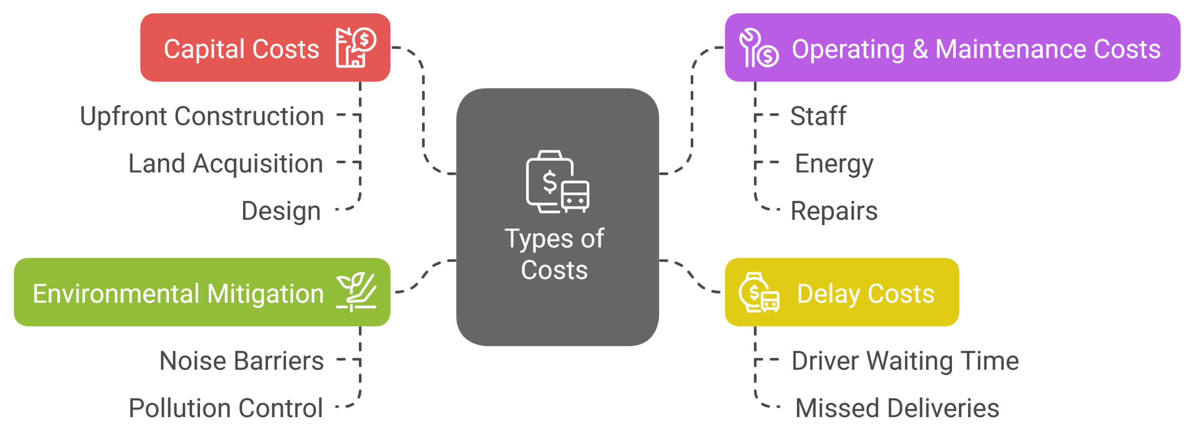
2. Coûts et avantages
3.1. Composantes des coûts
Les coûts représentent les ressources dépensées.
Tous les coûts sont actualisés à leur valeur actuelle pour le calcul de la VAN.
Analyse coûts-avantages

Slide 12
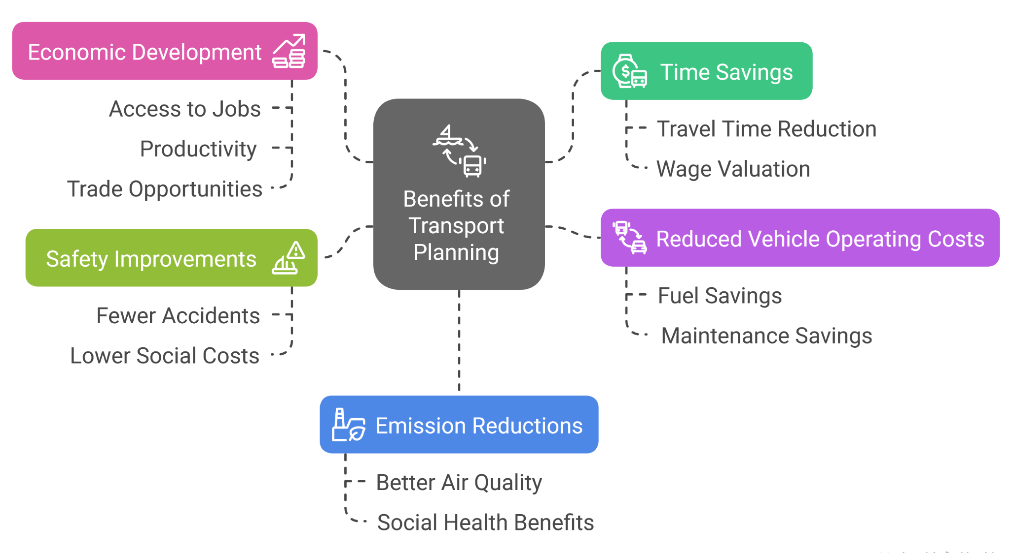
2. Coûts et avantages
2.2. Composantes des avantages
Les avantages représentent les impacts positifs du projet.
Tous les avantages sont actualisés à leur valeur actuelle pour le calcul de la VAN/RBR.
Analyse coûts-avantages

Slide 13
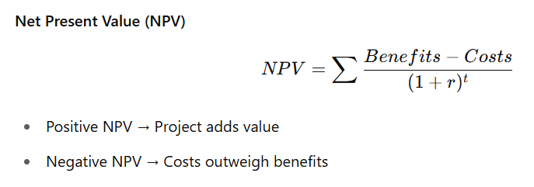
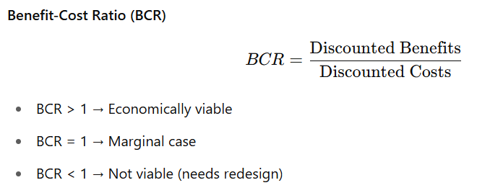
2. Coûts et avantages
2.3. Des coûts et avantages à la viabilité
En comparant les coûts et les avantages actualisés, nous obtenons :
Analyse coûts-avantages

Slide 14
2. Coûts et avantages
2.4. Interprétation des résultats de l'analyse coûts-avantages
Interprétation des indicateurs → Prise de décision relative au projet
Fourchette du rapport coûts-bénéfices | Interprétation | Recommandation
BCR > 1 | Le projet apporte une valeur ajoutée | Poursuivre
BCR ≈ 1 | Cas marginal | Évaluation politique/stratégique approfondie
BCR < 1 | Projet non viable | Refonte ou abandon
  L'analyse coûts-avantages ne prend pas la décision, elle informe les décideurs.
Analyse coûts-avantages

Slide 15
2. Coûts et avantages
2.5. Analyse de sensibilité dans l'ACB
Pourquoi effectuer une analyse de sensibilité ?
  Les hypothèses sont incertaines → les coûts et les avantages peuvent changer
  Tester la robustesse → Le projet restera-t-il viable si la situation se détériore ?
  Aide à gérer les risques → Les décideurs souhaitent avoir confiance
Exemples :
  Coûts de construction plus élevés
  Coûts de retard plus élevés (comme nous allons le tester aujourd'hui)
  Avantages inférieurs aux prévisions
  Les projets de qualité restent viables même en situation de crise → L'analyse de sensibilité permet de le démontrer.
Analyse coûts-avantages

Slide 16
Section 03 :
Exemple pratique
Analyse coûts-avantages

Slide 17


3. Exemple pratique
3.1. Pratique
Passons maintenant à la pratique en calculant l'analyse coûts-avantages de projets sur Excel et Python.
Il est également possible d'écrire des programmes pour automatiser cette procédure.
Nous allons procéder à un exemple pratique en utilisant le « modèle de feuille de calcul BCA 11.18.24 de l'USDOT » dans EXCEL afin d'identifier le modèle Excel pour l'analyse CBA.
Nous appliquerons ensuite les connaissances acquises en matière d'analyse CBA à un ensemble de données réalistes sur les transports et verrons comment la viabilité d'un projet est calculée.
Analyse coûts-avantages

Slide 18
3. Exemple pratique
3.1. Analyse coûts-avantages avec Excel
Activité 1 : Exploration de l'outil Excel de l'USDOT
  Nom du fichier : USDOT BCA Spreadsheet Template 11.18.24.xlsx
  Plateforme : Microsoft Excel (ou Google Sheets)
  Objectif : Comprendre la structure et les composants d'un outil professionnel d'analyse coûts-avantages dans le domaine des transports
  Étapes :
    Veuillez ouvrir le fichier Excel et explorer les sections clés relatives aux entrées/sorties :
      Entrées de coûts (capital, exploitation)
      Flux de bénéfices (gain de temps, etc.)
      Indicateurs de résultats (VAN, RBR, TRI)
    Vérifiez les formules intégrées et les feuilles de calcul liées
    Discutez de la manière dont ces modèles sont utilisés dans les évaluations de projets réels
Analyse coûts-avantages

Slide 19
3. Exemple pratique
3.2. Analyse coûts-avantages avec Python
Activité 2 : Modèle CBA Python (basique)
  Fichier (code Python) : Transport_CBA_Practical_with_less_componenets.ipynb
  Plateforme : Google Colab (Python)
  Objectif : Construire un modèle CBA de transport de base à l'aide des données relatives aux retards et aux distances de déplacement
  Étapes :
    Charger et examiner les ensembles de données : Routes_Table.csv, Trip_Table.csv, Service_Table.csv
    Fusionner les ensembles de données et calculer :
      Coût du transport = distance × coût par km
      Coût du retard = max(0, retard en minutes) × 0,5
      Coût total = coût de transport + coût du retard
    Ajouter un avantage forfaitaire par trajet (par exemple, 10 $ par trajet)
    Calculer la valeur actuelle nette (VAN) et le rapport coûts-avantages (RCA) sur 10 ans
    Effectuer une analyse de sensibilité en augmentant la pénalité de retard afin de tester la viabilité du projet en cas de risque
    Interpréter les résultats : le RCB est-il supérieur à 1 ? Qu'est-ce que cela suggère quant à la viabilité économique ?
Analyse coûts-avantages

Slide 20
3. Exemple pratique
3.2. Analyse coûts-avantages avec Python
Activité 2 : Modèle CBA Python (étendu)
  Fichier : CBA_Practical_Notebook_with_extra_components.ipynb
  Plateforme : Jupyter Notebook (Python)
  Objectif : étendre l'analyse coûts-avantages de base en incluant des avantages plus larges et des coûts fixes pour plus de réalisme
  Étapes :
    Charger les mêmes ensembles de données et calculer les coûts de transport, les coûts de retard et les coûts totaux
    Ajouter les coûts au niveau du projet :
      Coût d'investissement (par exemple, 500 000 $ en une seule fois)
      Coût d'exploitation annuel (par exemple, 100 000 $)
    Ajoutez les avantages annuels supplémentaires :
      Réduction des émissions, amélioration de la sécurité, réduction des embouteillages, développement économique
    Calculer les avantages annuels totaux et les coûts annuels totaux, puis calculer la VAN et le RBR actualisés
    Effectuer une analyse de sensibilité : tester un scénario de coûts élevés liés aux retards
    Comparer les résultats avec le modèle de base et tirer des conclusions sur la viabilité et les implications politiques
Analyse coûts-avantages

Slide 21
Section 04 :
Devoirs à la maison
Analyse coûts-avantages

Slide 22
4. Devoirs à la maison
4.1. Réaménagement d'un projet de transport pour une viabilité économique à l'aide de Python
Objectif
  Appliquer un modèle d'analyse coûts-avantages (ACA) basé sur Python pour évaluer un scénario de projet de transport.
  Identifier et interpréter les indicateurs économiques clés, notamment la valeur actuelle nette (VAN) et le rapport coûts-avantages (RCA).
  Modifier les hypothèses du projet (coûts, avantages, retards, subventions) afin de simuler des stratégies de refonte dans le monde réel.
  Évaluer la viabilité économique des projets de transport dans différentes conditions d'entrée.
  Analyser l'impact des avantages externes tels que la réduction des émissions, la sécurité et le développement économique sur la faisabilité globale du projet.
  Comparer les scénarios de référence et les scénarios repensés et justifier les changements à l'aide d'un raisonnement économique.
  Documenter et présenter les résultats de l'analyse dans un format clair, structuré et pertinent sur le plan politique.
Analyse coûts-avantages

Slide 23
4. Devoirs à la maison
4.1. Refonte d'un projet de transport pour le rendre économiquement viable à l'aide de Python
Étapes :
Veuillez ouvrir le cahier
  Utilisez le fichier : CBA_Practical_Notebook_with_extra_components.ipynb
  Exécutez le cahier une fois avec les valeurs par défaut.
  Notez les résultats initiaux :
    Valeur actuelle nette (VAN)
    Rapport coûts-avantages (RCA)
    Recommandation relative au projet (viable / non viable)
Analyse coûts-avantages

Slide 24
4. Devoirs à la maison
4.1. Refonte d'un projet de transport pour le rendre économiquement viable à l'aide de Python
Étapes :
Reformulez les hypothèses du projet
Apportez au moins 2 ou 3 modifications aux variables suivantes afin d'améliorer la viabilité du projet :
  Exemples d'améliorations :
  Augmenter le bénéfice par trajet (par exemple, de 10 $ à 30 $)
  Ajouter ou augmenter les valeurs des avantages annuels, par exemple :
    Avantage lié à la réduction des émissions
    Avantage en matière de sécurité
    Avantage en matière de développement économique
  Réduire ou éliminer les coûts d'investissement (simuler une subvention gouvernementale)
  Réduire les coûts liés aux retards en supposant une amélioration des opérations
  Réduction des coûts d'exploitation annuels
Analyse coûts-avantages

Slide 25
4. Devoirs à la maison
4.1. Repenser un projet de transport pour le rendre économiquement viable à l'aide de Python
Étapes :
Recalculez et comparez
  Relancez le cahier d'exercices avec vos nouvelles hypothèses.
  Notez la VAN et le RBR mis à jour.
  Vérifiez si le projet est désormais économiquement viable.
Enregistrez votre travail :
  Téléchargez et enregistrez votre fichier .ipynb modifié.
  Exportez vos matrices de trajet et vos graphiques pour le rapport (captures d'écran ou images).
Livrables :
  Fichier .ipynb.
  Rapport de devoirs au format PDF
Date limite : 1 semaine
Analyse coûts-avantages

Slide 26
6. Devoirs à la maison
6.2. Structure du rapport de laboratoire
Section | Titre | Description
1 | Page de titre | Titre du laboratoire, cours, nom de l'étudiant, identifiant, date
2 | Objectifs | Liste des objectifs et des acquis d'apprentissage (par exemple, évaluer la viabilité, modifier les hypothèses, interpréter la VAN/le RBR)
3 | Introduction | Brève présentation du contexte de l'analyse coûts-avantages dans les projets de transport, importance de la VAN et du RBR dans la prise de décision.
4 | Méthodologie | Description du modèle Python utilisé ; variables impliquées (par exemple, coûts, avantages, capital, taux d'actualisation) ; aperçu des modifications apportées.
5 | Résultats (base vs. nouvelle conception) | Tableau comparatif des hypothèses initiales et modifiées, valeurs NPV et BCR avant/après, recommandation finale.
6 | Analyse et interprétation | Justification des modifications apportées, impact de chaque composante (par exemple, avantages supplémentaires ou réduction des coûts) et viabilité du projet.
7 | Conclusion | Résumé des conclusions, réflexion sur le processus de refonte et points clés.
8 | Références | Liste de toutes les sources citées : ensembles de données utilisés, valeurs officielles des impacts économiques, tutoriels, etc.
9 | Annexes | Facultatif : captures d'écran du code, résultats, tableaux, graphiques supplémentaires ou résultats de sensibilité.
Analyse coûts-avantages

Slide 27
Nous vous remercions de votre attention.

